Slide 1
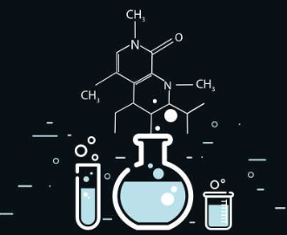
热点强化19
原子守恒法在多平衡体系计算中的应用

Slide 2
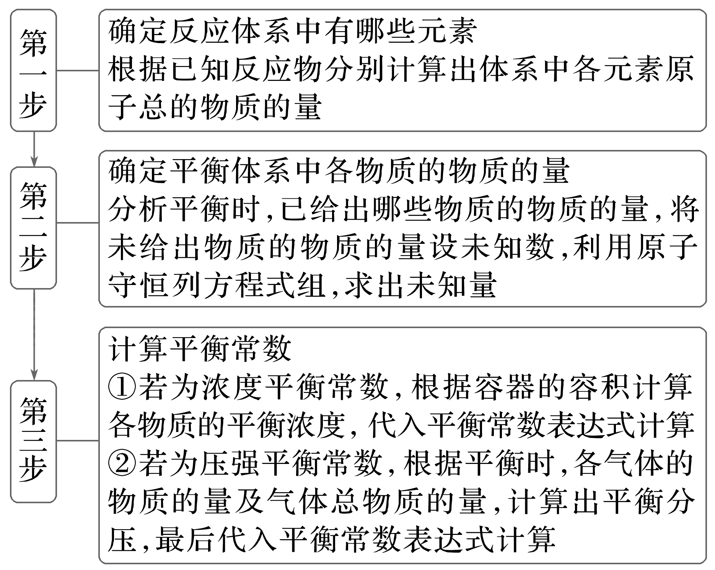
原子守恒法解题的基本思路：

Slide 3
热点专练
1.[2022·河北，16(2)②]工业上常用甲烷、水蒸气重整制备氢气，体系中发生如下反应。
Ⅰ.CH₄(g)＋H₂O(g) CO(g)＋3H₂(g)
Ⅱ.CO(g)＋H₂O(g) CO₂(g)＋H₂(g)
恒温恒压条件下，1 mol CH₄(g)和1 mol H₂O(g)反应达平衡时，CH₄(g)的转化率为a，
CO₂(g)的物质的量为b mol，则反应Ⅰ的平衡常数K_{x}＝________________________[写
出含有a、b的计算式；对于反应mA(g)＋nB(g) pC(g)＋qD(g)，K_{x}＝ ，x
为物质的量分数]。其他条件不变，H₂O(g)起始量增加到5 mol，达平衡时，a＝0.90，b＝0.65，平衡体系中H₂(g)的物质的量分数为_____(结果保留两位有效数字)。
0.43

Slide 4
由已知信息知，转化的CH₄ (g)为a mol，剩余的CH₄(g)为(1－a) mol，根据C元素守恒可知，CO(g)的物质的量为(a－b) mol，根据H和O守恒可知，H₂O(g)的物质的量为(1－a－b) mol，H₂(g)的物质的量为(3a＋b) mol，则反应混合物的总物质的量为(2a＋2) mol，平衡混合物中，CH₄(g)、H₂O(g)、CO(g)、H₂(g)的物质的量分

Slide 5
其他条件不变，H₂O(g)起始量增加到5 mol，达平衡时，a＝0.90，b＝0.65，则平衡时，CH₄(g)为0.1 mol，根据C元素守恒可知，CO(g)的物质的量为0.25 mol，根据H和O守恒可知，H₂O(g)的物质的量为(5－0.90－0.65) mol＝3.45 mol，H₂(g)的物质的量为3.35 mol，平衡混合物的总物质的量为7.8 mol，平衡体系中H₂(g)
的物质的量分数为 ≈0.43。

Slide 6
2.[2020·山东，18(2)]探究CH₃OH合成反应化学平衡的影响因素，有利于提高CH₃OH的产率。以CO₂、H₂为原料合成CH₃OH涉及的主要反应如下：
Ⅰ.CO₂(g)＋3H₂(g) CH₃OH(g)＋H₂O(g) ΔH₁＝－49.5 kJ·mol^{－1}
Ⅱ.CO(g)＋2H₂(g) CH₃OH(g) ΔH₂＝－90.4 kJ·mol^{－1}
Ⅲ.CO₂(g)＋H₂(g) CO(g)＋H₂O(g) ΔH₃
一定条件下，向体积为V L的恒容密闭容器中通入1 mol CO₂和3 mol H₂发生上述反应，
达到平衡时，容器中CH₃OH(g)为a mol，CO为b mol，此时H₂O(g)的浓度为_____ mol·
L^{－1}(用含a、b、V的代数式表示，下同)，反应Ⅲ的平衡常数为____________________。

Slide 7
由题给反应的化学方程式可知，对于反应Ⅰ，每生成1 mol甲醇的同时生成1 mol水；对于反应Ⅲ，每生成1 mol一氧化碳的同时生成1 mol水；对于反应Ⅱ，每消耗1 mol一氧化碳的同时生成1 mol甲醇；由此可知，生成的水的物质的量等于生成的甲醇和一氧化碳的物质的量之和，即生成水的物质的量为(a＋b) mol，即水
的浓度为 mol·L^{－1}。
由C原子个数守恒可知，平衡时混合气体中CO₂的物质的量为(1－a－b) mol，由H原子个数守恒可知，平衡时混合气体中H₂的物质的量为[3－2a－(a＋b)] mol，
因此平衡常数K＝ 。

Slide 8
3.[2019·天津，7(5)]在1 L真空密闭容器中加入a mol PH₄I固体，t ℃时发生如下反应：
PH₄I(s) PH₃(g)＋HI(g) ①
4PH₃(g) P₄(g)＋6H₂(g) ②
2HI(g) H₂(g)＋I₂(g) ③
达平衡时，体系中n(HI)＝b mol，n(I₂)＝c mol，n(H₂)＝d mol，则t ℃时反应①的平衡
常数K值为_____________(用字母表示)。

